Slide 1
ALINHAMENTO DE CONHECIMENTO EM MODELAGEM DE DADOS
MÓDULO 2 – MODELAGEM DE DADOS LÓGICA E FÍSICA
^{MAIO 2023 | SUART13}

Slide 2
1. Diferenças entre Modelos Conceitual, Lógico e Físico
^{2. Princípios da Modelagem}
^{3. Normalização}
^{4. Atividade Prática}
Modelagem de Dados Lógica e Física
2

Slide 3
1. Diferenças entre os modelos conceitual, lógico e físico
Modelo Conceitual
O modelo de dados conceitual é utilizado para o entendimento dos requisitos do sistema, pois explora as estruturas e conceitos do negócio. O modelo está muito próximo da linguagem do usuário;
No Modelo de dados Conceitual a definição das regras de negócio possibilita identificar as entidades, atributos e relacionamentos.
3

Slide 4
1. Diferenças entre os modelos conceitual, lógico e físico
Modelo Lógico
O modelo de dados lógico é construído baseado no modelo conceitual contendo mais informações que auxiliará na implementação no Banco de Dados;
O modelo lógico descreve os domínios das colunas, segundo a arquitetura escolhida, como por exemplo, o modelo relacional;
Nesse modelo, as entidades, os atributos, as chaves primárias e estrangeiras e os seus relacionamentos são descritos.
4

Slide 5
1. Diferenças entre os modelos conceitual, lógico e físico
Modelo Físico
O modelo físico apresenta como os dados serão armazenados em um SGBD específico;
Pode ser usado para descrever as estruturas de dados (DDL) para trabalhar com SGBD relacionais;
Nesse modelo, as tabelas, colunas, referências, índices, chave primária e chave estrangeira são implementadas no SGBD;
As colunas são criadas de acordo com o tipo de dado específico do SGBD.
5

Slide 6
2. Modelo de Dados Lógico
Derivação do Modelo de Dados Lógico a partir do Conceitual
Verifique as entidades e relacionamentos que foram representados no modelo de dados conceitual;
Revise os requisitos negociais para detalhamento dos objetos
Resolva os relacionamentos n:m.
6

Slide 7
2. Modelo de Dados Lógico
Derivação do Modelo de Dados Lógico a partir do Conceitual
No modelo de dados lógico, as Relações, Associações e Colunas são detalhadas em relação ao modelo de dados conceitual;
Os relacionamentos n:m são resolvidos com a criação de tabelas associativas;
Os domínios das colunas são especificados.
7

Slide 8
2. Modelo de Dados Lógico
Derivação do Modelo de Dados Lógico a partir do Conceitual
8

Slide 9
3. Modelo de Dados Físico
Derivação do Modelo de Dados Físico a partir do Lógico
Detalhe as tabelas, colunas, referências, índices, chaves primárias e estrangeiras no modelo de dados físico;
Verifique os tipos de dados das colunas específicos para o SGBD;
Resolva as generalizações e especializações.
9

Slide 10
3. Modelo de Dados Físico
Derivação do Modelo de Dados Físico a partir do Lógico
10

Slide 11
4. Princípios da Modelagem
4.1 Relações Redundantes
4.2 Relações Circulares
4.3 Relações com Múltiplos Significados
4.4 Relações m:n
4.5 Fan trap
11

Slide 12
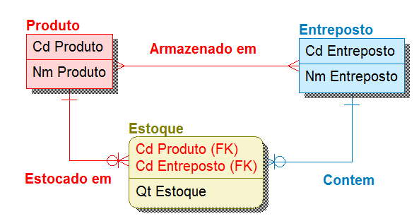
4. Princípios da Modelagem
Relações Redundantes
As relações redundantes devem ser eliminadas
12

Slide 13
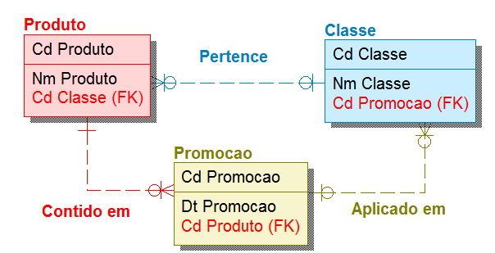
4. Princípios da Modelagem
Relações Circulares
A ordem de armazenamento da informação fica comprometida.
13

Slide 14
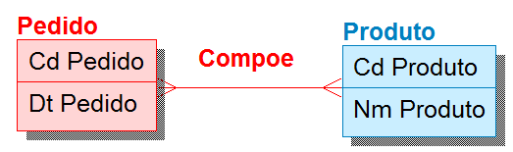
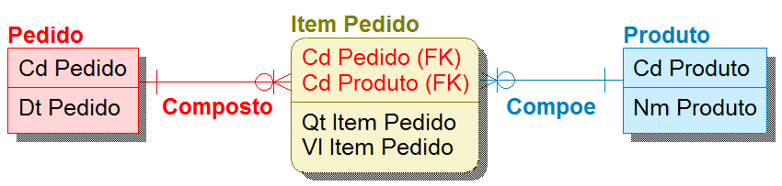
4. Princípios da Modelagem
Relações m:n
Criação de entidade associativa
14

Slide 15
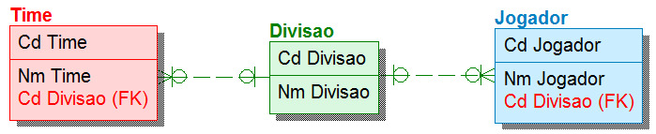
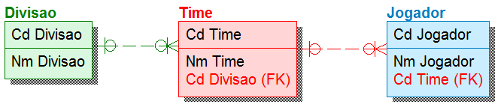
4. Princípios da Modelagem
Fan Trap
Armadilhas de projeto podem ocorrer quando um relacionamento não é corretamente identificado.
O Fan Trap pode ocorrer quando uma Entidade possui dois relacionamentos 1:m;
Isto pode ocultar um relacionamento não expresso no modelo.
15

Slide 16
5. Normalização
5.1 O que é normalização?
5.2 Tipos de Dependências
5.3 Formas Normais (1FN, 2FN, 3FN, FNBC, 4FN)
5.4 Aplicação das Formas Normais
16

Slide 17
5. Normalização
O que é normalização?
Normalização é o processo de associar e disassociar atributos a entidades para que se torne concisa e sem falhas estruturais.
^{Reduz a redundâncias de dados;}
Ajuda eliminar anomalias de dados
^{Atributos Compostos;}
^{Grupo Repetitivo;}
^{Dependência funcional parcial;}
^{Dependência transitiva.}
Forma Normal
17

Slide 18
5. Normalização
Tipos de Dependência
^{Dependência Funcional;}
^{Dependência Funcional Total;}
^{Dependência Funcional Parcial;}
Dependência Funcional Transitiva.
18

Slide 19
5. Normalização
Tipos de Dependências
Dependência Funcional: Conexão forte entre dois atributos.
Se quaisquer linhas de uma tabela tem os mesmos valores para os atributos, então existe uma dependência funcional.
^{Ex: nome Pessoa -> endereço}
Ex: (Código Aluno, Disciplina, Período) -> Nota
Determinante: atributo no lado esquerdo de uma dependência.
A -> B: A determina funcionalmente B
ou B é funcionalmente dependente de A.
19

Slide 20
5. Normalização
Tipos de Dependências
Dependência Funcional Total: um atributo não-chave que dependa da chave primária como um todo, e não somente de parte dela;
Ex: (Número do pedido´, código do pedido) (PK) -> quantidade do produto (dependente das duas chaves).
20

Slide 21
5. Normalização
Tipos de Dependências
Dependência Funcional Parcial: um atributo não-chave que dependa apenas de uma parte da chave primária composta;
Ex: (Número do Aluno, Código da disciplina) (PK) -> nome da disciplina (depende apenas do código da disciplina).
21

Slide 22
5. Normalização
Tipos de Dependências
Dependência Funcional Transitiva: um atributo não-chave que não depende diretamente da chave primária da tabela (nem mesmo parcialmente), mas depende de um outro campo não-chave;
Ex: Número do Pedido (PK), código do vendedor -> nome do vendedor (depende do código do vendedor que não é chave).
22

Slide 23
5. Normalização
Tipos de Dependências
Dependência Funcional Transitiva:
Coluna não-chave não depende diretamente da chave primária da tabela (nem mesmo parcialmente), mas depende de um outro campo não-chave;
Ex: Número do Pedido (PK), código do vendedor -> nome do vendedor (depende do código do vendedor que não é chave).
Ciclos fechados nos relacionamentos entre duas ou mais tabelas podem apresentar redundância de chave e inconsistências na informação;
Ex: Organograma envolvendo Departamento, Divisão e Seção.
23

Slide 24
5. Normalização
Restrição de Integridade
Integridade Entidade – As linhas em uma tabela devem ser unicamente referenciadas pela chave primária (não nula);
Integridade referencial – As chaves estrangeiras de uma tabela deve existir como chave primária das tabelas relacionadas.
24

Slide 25
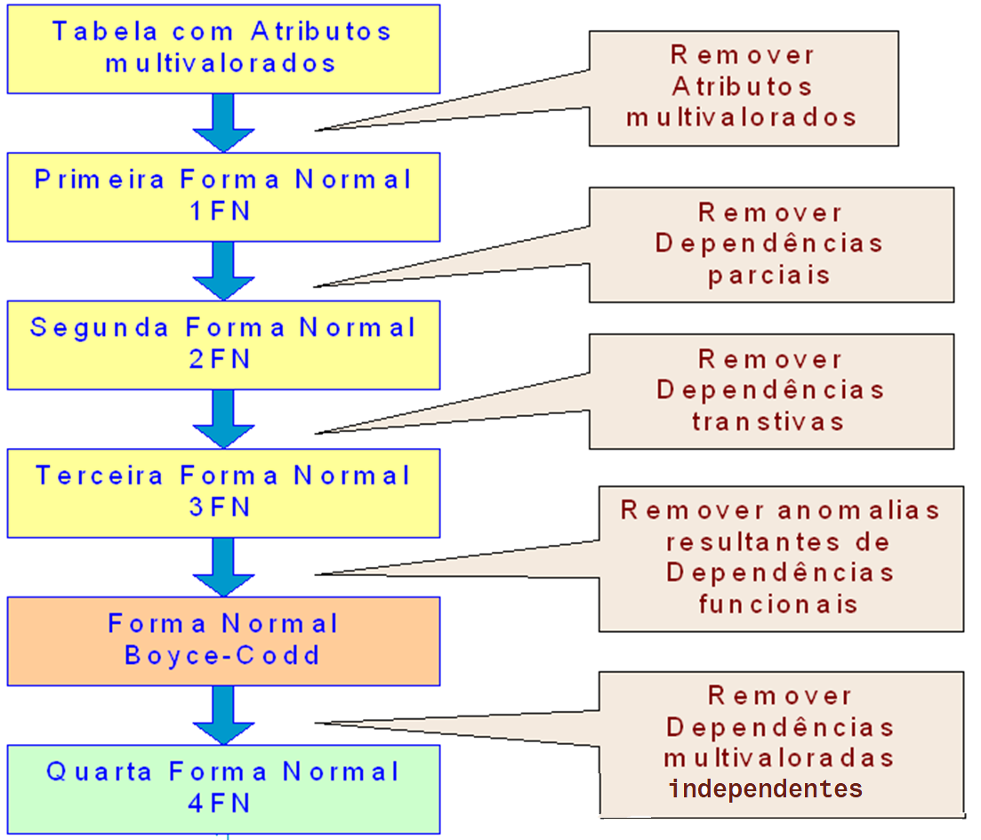
5. Normalização
Formas Normais
^{1FN - Primeira Forma Normal}
^{2FN - Segunda Forma normal}
^{3FN - Terceira Forma Normal}
^{BCNF - Forma Normal Boyce-Codd}
^{4FN - Quarta Forma Normal}
25

Slide 26
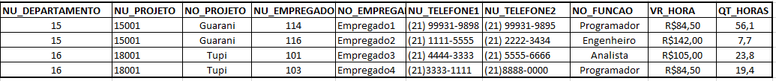
5. Normalização
1 FN – Organização dos Dados
Tabela de Empregados da Empresa XPTO
Ocorrências da Tabela geram inconsistências de dados
A Tabela acima permite anomalias de dados
^{Atualização}
^{Alteração do nome da função.}
^{Inserção}
Empregado novo exige um projeto.
^{Exclusão}
Na exclusão de um empregado, outros dados vitais são perdidos.

Slide 27
5. Normalização
1a Forma Normal
Uma tabela está na primeira forma normal quando:
Não possui grupos de colunas repetidas;
^{Possui valores atômicos;}
Todas as colunas são dependentes da chave primária.
Dependência
Transitiva
Atributo Chave
Atributo Chave
Grupo repetido
Dependência Parcial
Dependência Parcial
27

Slide 28
5. Normalização
1a Forma Normal
Identificar todas as colunas chaves na Tabela
Identificar as dependências existentes
Verificar a dependência de cada coluna em relação à chave primária da Tabela
Retirar todos os grupos de colunas repetidos
Retirar as colunas com valores não atômicos (colunas compostas)
Normalização
1FN
28

Slide 29
5. Normalização
2a Forma Normal
Uma tabela está na segunda forma normal quando:
^{Está na 1FN;}
Não possui dependência funcional parcial quando:
Não possui nenhuma coluna dependente parcialmente da chave primária Tabela;
Se a tabela possuir apenas uma coluna na chave primária ela já estará na 2FN.
^{OBSERVAÇÂO}
Pode existir dependência transitiva:
Colunas podem ser funcionalmente dependentes de colunas não chave.

Slide 30
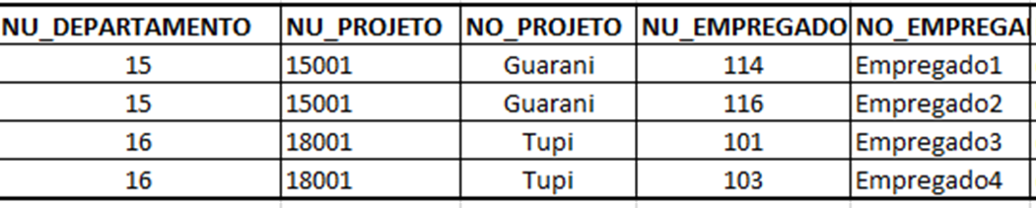

5. Normalização
2a Forma Normal - Conversão
Identifique a(s) coluna(s) que dependam parcialmente da chave primária;
Crie uma tabela nova com a coluna chave e as suas colunas dependentes.
EMPREGADO
PROJETO
Colunas Chaves
Dependência Parcial

Slide 31
5. Normalização
2a Forma Normal – Resultado da Conversão
Normalização
2FN

Slide 32
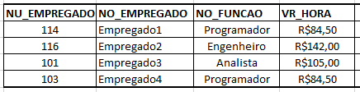

5. Normalização
3a Forma Normal
Uma tabela está na terceira forma normal quando:
^{A Tabela está na 2FN;}
Não possui dependências transitivas.
EMPREGADO
FUNÇÃO
Normalização
3FN
Dependência
Transitiva

Slide 33
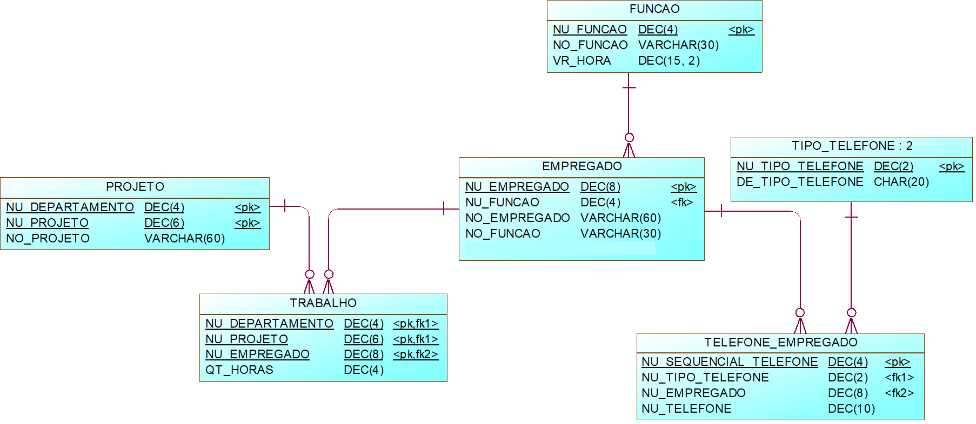
5. Normalização
3a Forma Normal – Resultado da Conversão
Crie tabela(s) para eliminar as dependências funcionais transitivas
Normalização
3FN

Slide 34


5. Normalização
Forma Normal Boyce-Codd
Todo determinante na tabela é uma chave candidata:
Determinante é a coluna cujo valor determina outros valores na tabela;
Uma Tabela 3NF com uma chave candidata já está na BCNF.
PROJETO
PROJETO
Normalização na BCNF
DEPARTAMENTO

Slide 35
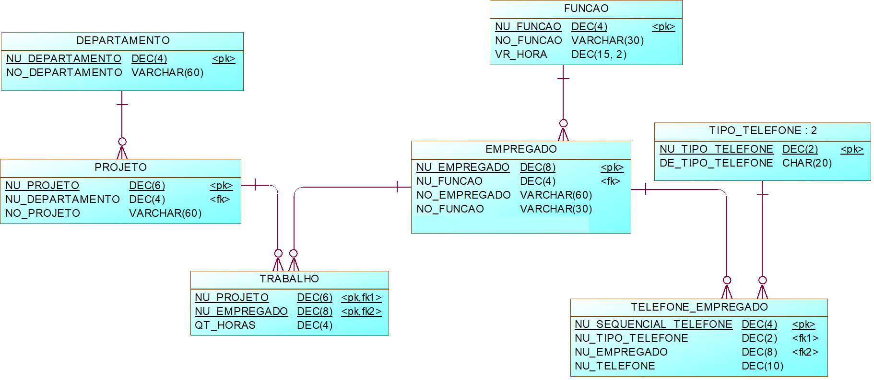
5. Normalização
Forma Normal Boyce-Codd - Conversão
Normalização
BCNF

Slide 36

5. Normalização
4a Forma Normal
Dependências Multivaloradas (MVD)
Empregado —>> Habilidade Empregado —>> Língua
Uma tabela não pode conter MVDs independentes;
^{A MVD A —>> B é trivial se:}
^{B é um subconjunto de A ou}
a união de A e B é a relação; caso contrário é não-trivial.

Slide 37


5. Normalização
4a Forma Normal - Conversão
A relação está na 4FN se está na BCNF e não contém MVD não trivial;
Isto significa decompor a relação em:

Slide 38
6. Atividade Prática
Aplicar até a BCFN no Modelo de Dados Físico
A Caixa deseja criar um programa de Ação Social chamado DoaR. Esse programa contará com empresas parceiras para fornecer alimentos não perecíveis às instituições beneficentes.
Após o cadastro do doador, será criada uma conta de crédito de pontuação que poderá ser convertida em benefícios tarifários em suas aplicações financeiras. O doador deverá informar os alimentos disponíveis para a doação e a suas quantidades.
O sistema fará o “match” entre os doadores com os receptores a partir da localização das empresas em relação ao receptor. As empresas doadoras serão apresentadas de forma ordenada em relação a proximidade ao receptor. A entrega ou retirada dos alimentos será combinada entre as partes envolvidas após a solicitação dos alimentos.
O receptor escolherá um ou mais alimentos que necessita, informando a quantidade de cada um. Essa solicitação será encaminhada à empresa selecionada pelo receptor, se configurando como um pedido. A empresa doadora avaliará o pedido e poderá aceitar ou recusar (a empresa deverá colocar uma justificativa). Quando o pedido for aceito (match), será associada à conta de crédito da empresa a quantidade de pontos totais referente ao pedido.
As empresas doadoras acumularão pontos ao longo do tempo e poderão solicitar a sua conversão em benefícios.
38

Slide 39
Referências
COUGO, Paulo. Modelagem Conceitual e Projeto de Banco de Dados. Editora Campus, 1997.
HEUSER, Carlos Alberto. Projeto de Banco de Dados. Editora Sagra Luzzato, 4o ed, 1998.
KENT, William. A simple guide to five normal forms in Relational Database Theory. Computing Practices, v. 26, n. 2, feb. 1983.
MARQUES, Eduardo. Normalização de Bases de Dados. Departamento de Ciência de Computadores Faculdade de Ciências da Universidade do Porto.
39

